Slide 1
JAVASCRIPT

Slide 2
JAVASCRIPT
Javascript is highlevel, lightweight, cross-platfrom, single threaded, weakly type scripting language used for both client-side & server-side development.
Javascript is a multi-paradigm language. Multi-paradigm language thar supports imperative, declarertive and object-oriented programming styles.

Slide 3
Highlevel Language - High level language হলো এমন একটি programming language যা মানুষের জন্য সহজে পড়া ও লেখা যায়। High-level language সরাসরি কম্পিউটার বুঝতে পারে না। তাই এটি compiler বা interpreter দিয়ে machine language-এ convert করা হয়।
Lightweight - JavaScript কে প্রায়ই lightweight language বলা হয়, কারণ এটি ব্রাউজারে দ্রুত চলে এবং বেশি মেমরি লাগে না।
Cross Platfrom - Cross-Platform বলতে বোঝায় এমন সফটওয়্যার বা প্রোগ্রাম যা একই কোড দিয়ে বিভিন্ন Operating System বা device-এ চলতে পারে। একটি প্রোগ্রাম যদি Windows, Linux, Mac বা Mobile-এও কাজ করে, তাহলে তাকে Cross-Platform বলা হয়।
Single threaded - Single Threaded বলতে বোঝায় এমন প্রোগ্রামিং সিস্টেম যেখানে এক সময়ে একটি কাজ (task) করা হয়। কম্পিউটার একটি করে instruction বা কাজ একটার পর একটা করে সম্পন্ন করে।

Slide 4
Weakly Type - Weakly Typing বলতে বোঝায় এমন programming system যেখানে variable এর data type কঠোরভাবে নির্দিষ্ট করতে হয় না এবং প্রয়োজনে type automatically change হতে পারে।
Scripting Language - Script language-এ program line by line (একটার পর একটা) check ও run হয়।

Slide 5
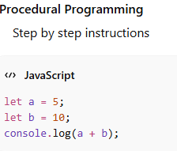
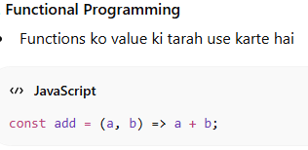
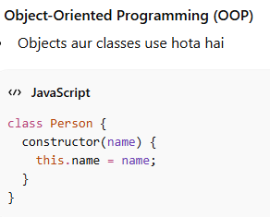
Multi-paradigm : - Multi-Paradigm বলতে বোঝায় এমন programming language যা একাধিক programming style বা paradigm ব্যবহার করতে পারে। একটি language যদি different programming methods (যেমন procedural, object-oriented, functional) ব্যবহার করতে পারে, তাহলে তাকে Multi-Paradigm language বলা হয়।

Slide 6
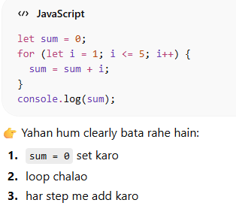
Imperative Programming - Imperative হলো এমন একটি programming style যেখানে programme ধাপে ধাপে (step by step) instruction লিখে বলে দেয় কম্পিউটারকে কীভাবে কাজ করতে হবে। এখানে প্রোগ্রামার একটার পর একটা command দেয় এবং কম্পিউটার সেই অনুযায়ী কাজ করে।

Slide 7
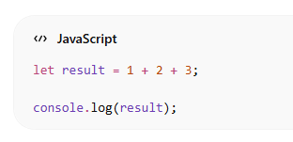
Declaretive-Programming:- Declarative হলো এমন programming style যেখানে কি করতে হবে (what to do) সেটা বলা হয়, কিন্তু কিভাবে করতে হবে (how to do) সেটা বিস্তারিত বলা হয় না। এখানে programmer শুধু result বা goal বলে দেয়, আর system নিজেই ঠিক করে কিভাবে কাজটা করবে।

Slide 8
THANK YOU

